Slide 2
SP3 - ARCHICAD
PRVKY 3D - NL OBJEKT
ing. arch. Vladimíra Jínová

Slide 3
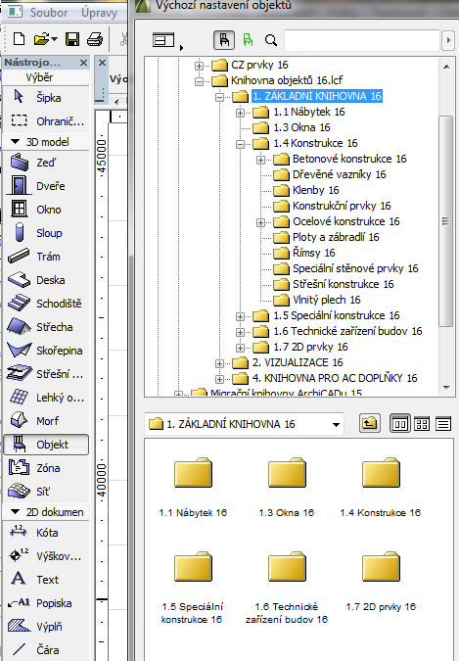
OBJEKTY - každá verze Archicadu má vlastní řazení a obměny - pro A16:
VESTAVĚNÉ 3D ARCHICADOVÉ KNIHOVNÍ PRVKY:
NÁBYTEK
OKNA
KONSTRUKCE: BETONOVÉ KONSTRUKCE
DŘEVĚNÉ VAZNÍKY
KLENBY
KONSTRUKČNÍ PRVKY
OCELOVÉ KONSTRUKCE
PLOTY A ZÁBRADLÍ
ŘÍMSY
SPECIELNÍ STĚNOVÉ PRVKY
STŘEŠNÍ KONSTRUKCE
VLNITÝ PLECH
SPECIELNÍ KONSTRUKCE - např. KRBY, KAMNA, KOMÍNY,....
TECHNICKÉ ZAŘÍZENÍ BUDOV
2D PRVKY
VIZUALIZACE

Slide 4
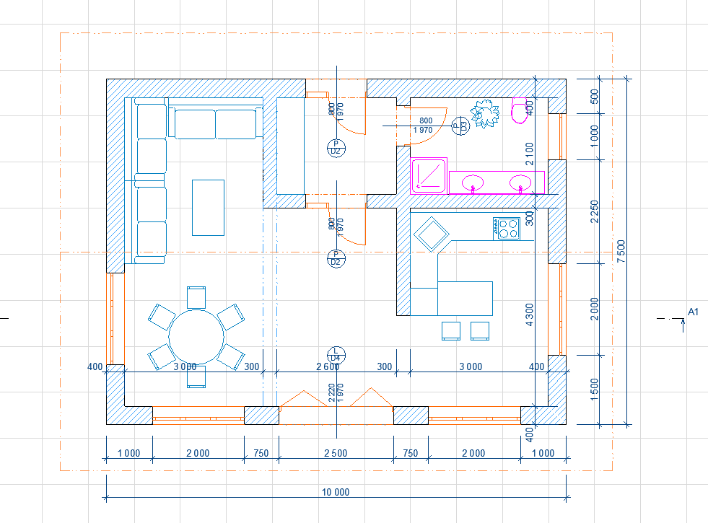
Pro každý objekt možno použít vlastní varianty nastavení:
Vzhled - typ, velikost, barvy, doplňky,.....
VYZKOUŠEJTE vložit do půdorysu ZAŘIZOVACÍ PŘEDMĚTY INTERIÉRU:

Slide 5
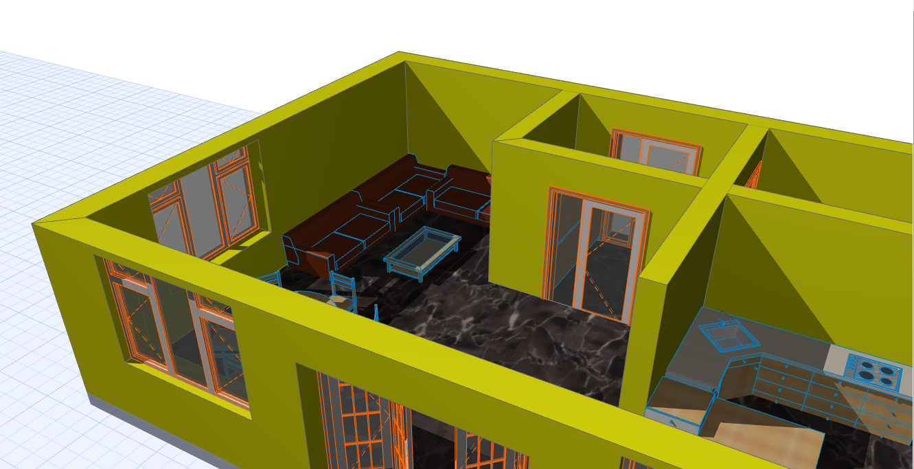
PERSPEKTIVNÍ ZOBRAZENÍ INTERIÉRU - 3D

Slide 6
DALŠÍ OBJEKTY MOŽNO STÁHNOUT Z INTERNETU - ze stránek výrobců:
např.:
cihelné materiály POROTHERM:
http://www.wienerberger.cz/ke-sta%C5%BEen%C3%AD-download/cad-detaily/knihovn%C3%AD-prvky-porotherm-pro-archicad-14cz
cihelné materiály HELUZ:
http://www.heluz.cz/knihovny-pro-archicad/
komíny SCHIEDEL:
http://www.schiedel.cz/cz/gdl-knihovna-schiedel

Slide 7
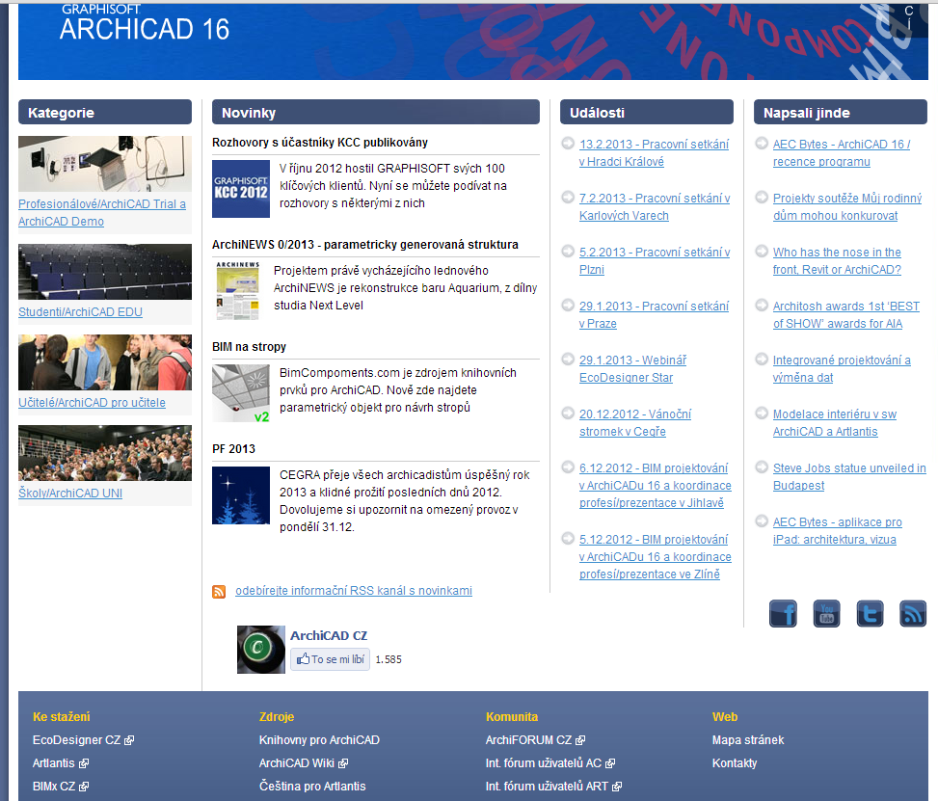
Nebo naleznete na stránkách firmy CEGRA: http://www.cegra.cz/

Slide 8
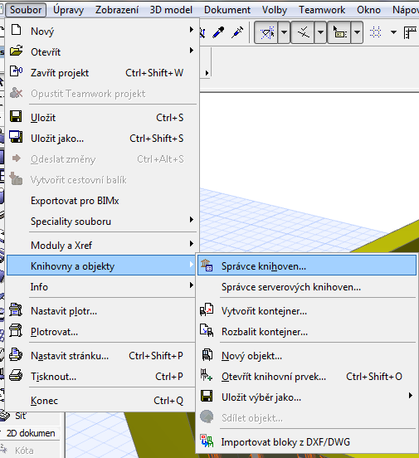
1. STAŽENÉ KNIHOVNÍ PRVKY ULOŽÍME NA DISK SVÉHO POČÍTAČE
2. NAČTEME DO SVÉHO ARCHICADOVÉHO SOUBORU:
SOUBOR
KNIHOVNY A OBJEKTY
SPRÁVCE KNIHOVEN

Slide 9
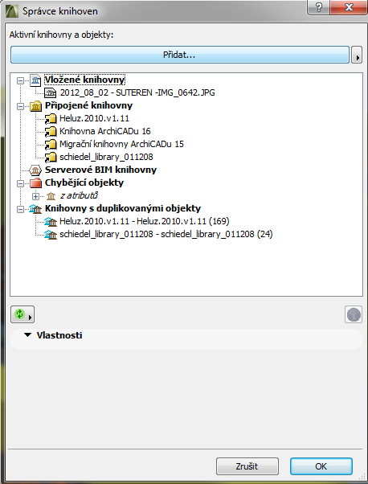
PŘIDAT
= načíst z místa uložení
ve svém počítači

Slide 10
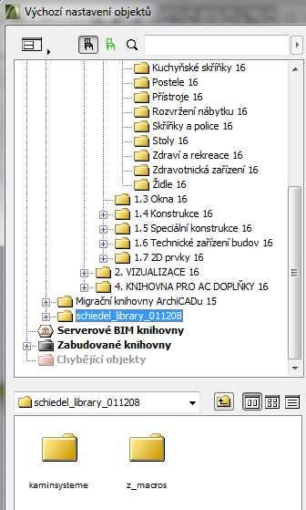
PŘIDANÉ KNIHOVNY
se zobrazí abecedně v seznamu
knihovních prvků archicadového
souboru pod NL OBJEKT

Slide 11
UKLÁDAT!
Před každým ukončením programu:
ULOŽIT - kliknout na ikonu v horní části - disketa
- nebo při vypínání křížkem v pravém rohu nahoře se program sám zeptá:
"Uložit změny projektu?" - ULOŽIT

Slide 12


Děkuji za pozornost

